Slide 1
Система освіти
Великої Британії

Slide 2


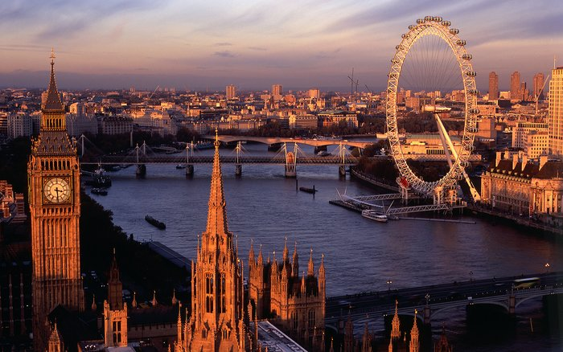
Система освіти Великої Британії
Об'єднане Королівство Великої Британії і Північної Ірландії відоме своїми коледжами та вищими навчальними закладами.
З'єднання традицій і нових технологій- «козирна карта» освітньої системи цієї держави.

Slide 3
Чи знаєте ви, що…
Літні канікули - 6 тижнів
Великодні та різдвяні - 3 тижні
Навчальний рік триває 38 тижнів
Навчальний тиждень складається з 5 днів
Навчання розпочинається о 9:00 і закінчується о 15:30

Slide 4
Які бувають школи у Великій Британії?
За віком виділяють:
Дошкільну (необов'язково) освіту - з 3 до 4 років;
Початкова школа - з 5 до 11 років;
Середня школа - з 11 до 16 років;
За статевою ознакою:
Школи для дівчаток;
Школи для хлопчиків;
Змішані школи.
Вища освіта - з 18 років.

Slide 5
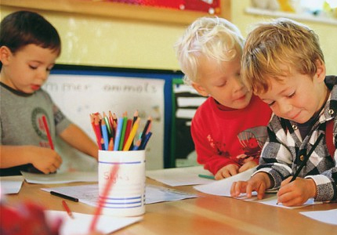
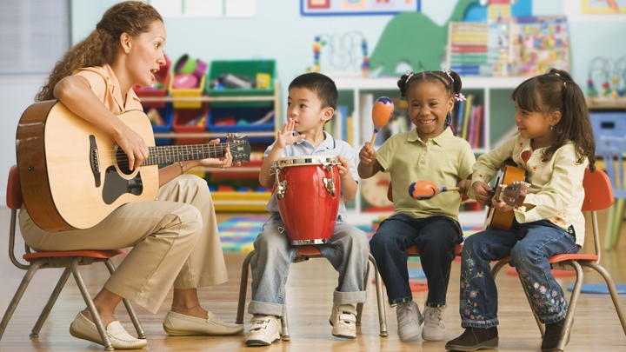
Державна система шкіл.
Дошкільна і початкова освіта
Кожна державна установа строго дотримується програми, яку розробляє уряд країни. Підручники, ремонт в класах, будь-які навчальні та наукові посібники - все фінансується державою.
Як проходить дошкільне навчання? Звичайно, у вигляді гри! Маленькі школярі читають казки, дивляться повчальні мультфільми і займаються будь-яким видом творчості: ліпленням, малюванням. Ходити чи ні в дошкільний заклад - вирішують батьки дитини.

Slide 6
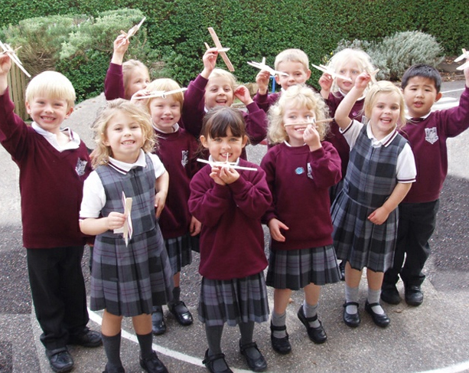
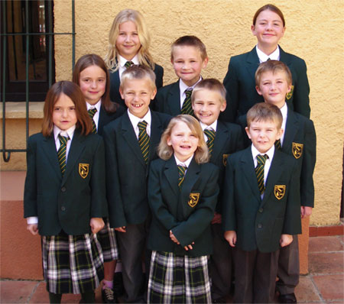
Державна система шкіл.
Дошкільна і початкова освіта
Починаючи з 5 років дитина повинна відвідувати початкову школу. Цікава сама система прийому в школу: кожна установа самостійно вибирає, яким чином зробити отбір учнів.
Наприклад, якщо ви бажаєте віддати дитину в церковну державну школу, необхідно щоб батьки і майбутній учень належали до відповідної релігії.
Діти на цьому етапі вивчають математику, англійську мову, музику, мистецтво і здають один загальний іспит з цих предметів.

Slide 7
Середня школа в державній системі освіти Великої британії
Середні школи можуть бути:
Церковними
(за віросповіданням учня і його батьків)
Загальноосвітніми
(набір здійснюється виходячи від відстані будинку учня до школи)
Частково селективними (Певний відсоток учнів приймається за результатами тестування з малювання, фізичній підготовці або музиці)
Гімназії
(набір лише за результатами тестування по логіці і математиці)

Slide 8
Середня школа в державній системі освіти Великої британії
Середню освіту у Великій Британії поділяється на 3 етапи:
До 14 років. Частина предметів для вивчення учень обирає самостійно
Обов'язковими є англійська мова і математика.
Від 14 до 16 років. Підготовка до отримання сертифіката про середню освіту.
Учні в обов'язковому порядку вивчають математику, природничі науки, англійську мову, фізичне виховання. В кінці року складають іспити з цих предметів.
З 16 до 18 років діти (за бажанням) можуть продовжити навчання і отримати просунутий рівень середньої освіти.
Навчання триває 2 роки і вважається чудовою основою для подальшого навчання у вищому навчальному закладі Великої Британії.

Slide 9
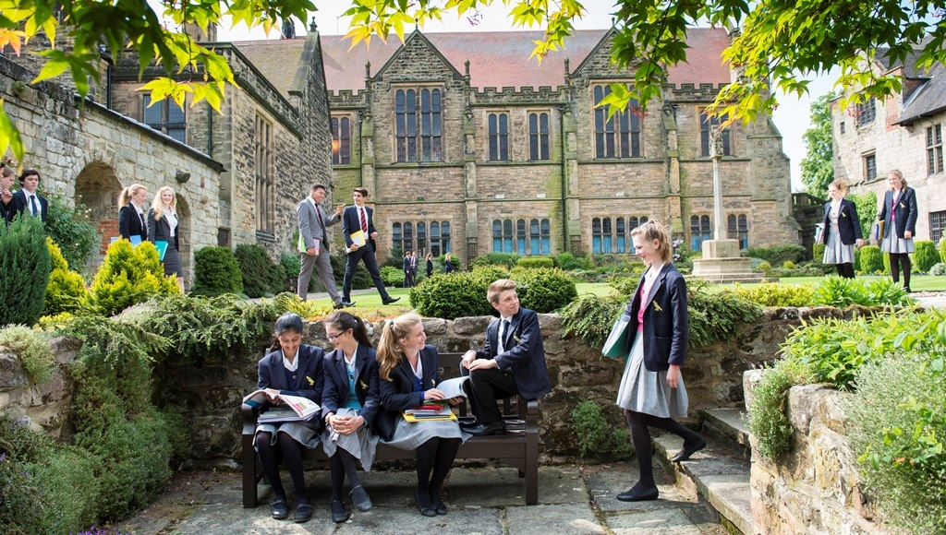
Церковні школи
Будь-яке релігійне співтовариство може відкрити школу, яку фінансуватиме держава. Зараз в одній тільки Англії більше 100 церковних освітніх установ.
Особливу увагу в такій школі приділяється дисципліні і моральності. Не рідше 2-х разів на тиждень дітей вчать правилам гарної поведінки на спеціальних заняттях. Перед уроками вся школа читає обов'язкову ранкову молитву. Учні та вчителі носять форму, заборонена лайка і будь-які порушення громадського порядку.
В останні роки вважається дуже престижним відвідувати церковні школи. Кажуть, що рівень успішності у таких учнів вище, ніж у їхніх однолітків з простої загальноосвітньої школи.

Slide 10
Приватні школи та їх особливості
Приватні навчальні заклади не зобов'язані виконувати навчальні вимоги уряду. Кожна школа самостійно вибирає обов'язкові для вивчення предмети. В основному учні приватних шкіл вивчають математику, біологію, англійську мову, літературу і фізику. Крім того, на вибір учням пропонується:
Іноземна мова
Історія
Мистецтво
Дизайн
Інформатика

Slide 11
Приватні школи та їх особливості
Програми, затверджені дирекцією школи, різнобічні і не перевантажені постійним тестуванням рівня знань учнів. Максимальна кількість учнів у кожному класі - 15 осіб.
Першочергова задача таких шкіл? Розвиток індивідуальних особливостей кожного учня.
Пансіони
П'ятиденний інтернат
Денні
денні (навчання з 9 до 15 годин 5 днів на тиждень);
п'ятиденний інтернат (учень живе на території школи навчальний тиждень, у вихідні вирушає додому);
пансіони (діти їдуть додому тільки на канікули)

Slide 12
В якій формі подаються знання?
Навчання полягає в максимальному розвитку творчих та індивідуальних рис кожного учня. Тому і форми уроків відповідні:
практичні та лабораторні роботи
електронна презентація, проекти
дискусія, монолог або робота в групах
Учні мають право цілодобово відвідувати шкільні бібліотеки
Діти можуть вносити пропозиції щодо форми і темпу навчання. Досить часто можна зустріти голосування як форму роботи учнів і прийняття рішення.
Припустимо, на порядку денному стоїть вивчення англійської літератури XIX століття. Учитель ставить питання на голосування: як вивчити цей матеріал? Діти пропонують дискусію, написання реферату, індивідуальні заняття або щось інше. І формою роботи буде те, що обрало більшість учнів.

Slide 13


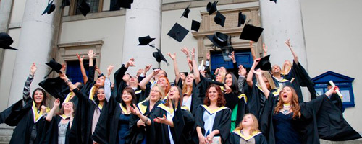
Освіта в Великобританії після 18-ти років
Закінчивши середню школу (як державну, так і приватну), студенти можуть здобути вищу або професійну освіту.
Професійна освіта - це курси спеціальної підготовки для отримання ступеня бакалавр. Ці навчальні заклади готують фахівців певних професій. Виділяють медичні, дизайнерські, спортивні та інші професійні школи.

Slide 14
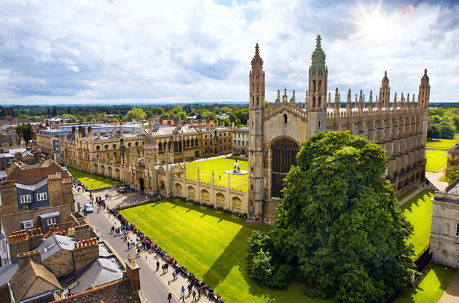
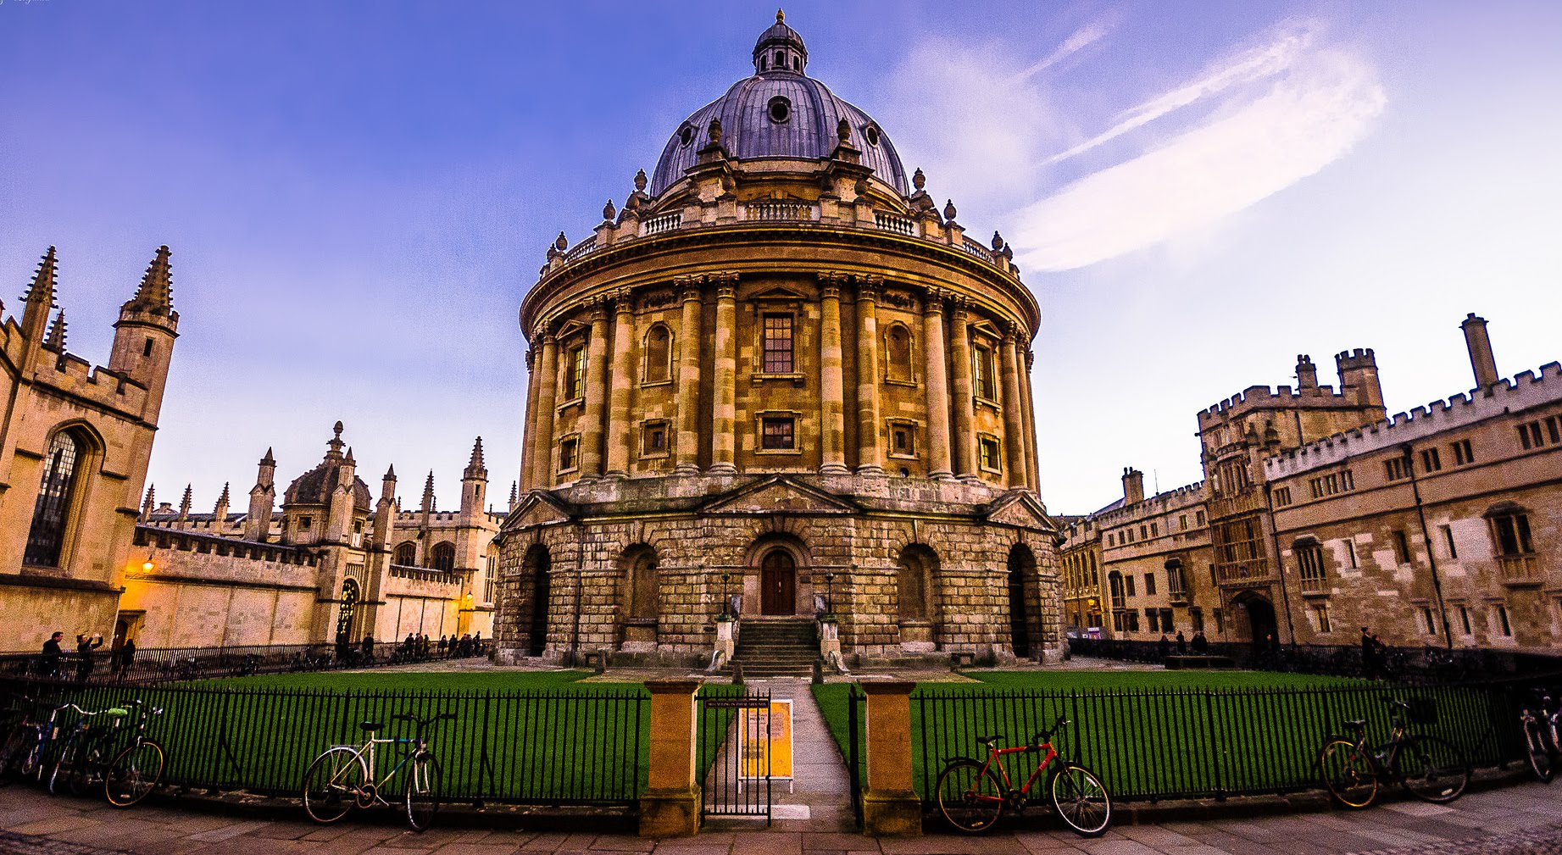
Як влаштована система вищої освіти у Великобританії?
Вищі навчальні заклади - багатовікова гордість Великобританії. Хто в світі не чув про Кембриджі чи Оксфорді?
Студенти вищих шкіл повинні вміти швидко і логічно мислити, реалізовувати теорію на практиці, володіти ораторським майстерністю. Важливим фактором є і здатність до самостійних досліджень.

Slide 15
Чи знаєте ви, що…
Навчальний рік починається в жовтні і ділиться на триместри
Літні канікули тривають 4 місяці
Основні види занять: лекції, лабораторні і самостійні роботи, індивідуально-групові методи, семінари
Іспити здаються в кінці 1-го і 3-го року навчання

Slide 16
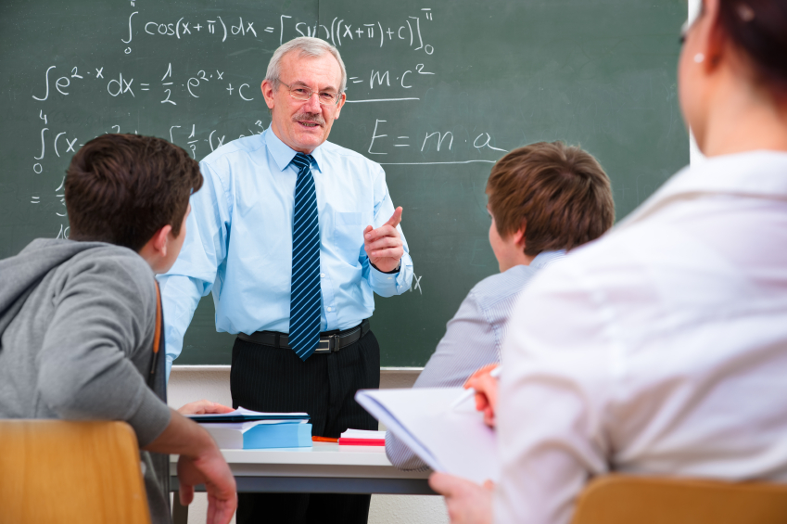
Вчителі в школах Великої Британії
Основне завдання вчителя в Королівстві - сформувати творчу, впевнену у своїх силах особистість. У Великобританії існує більше 10 способів отримати педагогічну освіту.
Під час навчального процесу вчителя має право пропонувати свої методи навчання, вносити пропозиції щодо поліпшення якості знань, знаходити нові нетрадиційні зразки для дослідження.
Педагоги не зобов'язані проходити курси для підвищення кваліфікації. Однак кар'єрного зростання і збільшення зарплати без щорічного підвищення кваліфікація очікувати не доводиться.

Slide 17
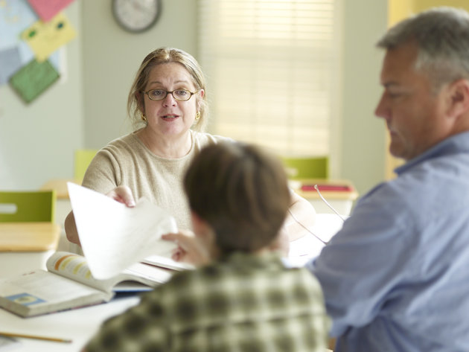
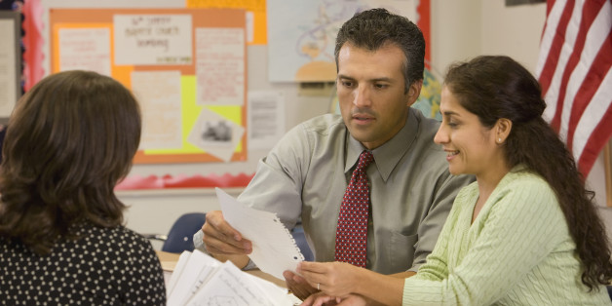
Робота з батьками учнів
Педагоги Великобританії вкрай стурбовані зростанням жорстокості і аморальності серед дітей. Тому особлива увага звертається на виховання дитини в сім'ї.
Найбільш розвинена робота з батьками в церковних школах. Взаємодія школи, батьків і суспільства в цілому - основний метод виховання молоді. Відповідальність за життя і розвиток дитини поділена між школою і сім'єю.

Slide 18
Яким чином відбувається взаємодія навчального закладу і сім'ї учня?
Формуються активні батьківські групи. Вони налагоджують зв'язок з адміністрацією школи, беруть участь в житті навчального закладу, організовують свята.
Не рідше одного разу на місяць проходить батьківські збори. На цих зборах батьків сповіщають про успіхи (невдачі) дітей, вирішуються різні питання педагогічного процесу. Явка батьків або опікуна обов'язкова.
Часто влаштовуються позашкільні заходи: виставки, концерти, вистави, в яких беруть участь учні, їх батьки та вчителі школи.
Цілодобово діє «Шкільна гаряча лінія». При непередбачених обставин є можливість зв'язатися з батьками або школою в будь-який час доби.

Slide 19
Дякую за увагу!

